Slide 1
本章主要学习内容：共价键与分子间作用
第九章 分子结构
第一节 离子键 （自学）
第二节 共价键的价键理论 （讲授）
第三节 价层电子对互斥理论 （自学）
第四节 杂化轨道理论 （重点掌握）
第五节 分子轨道理论简介 （了解）
第六节 离域π键 （了解）
第七节 分子间作用力和氢键（学习）

Slide 2
分子结构决定分子的外在行为与化学反应特性。
(1)分子内部的结合作用：化学键 (2)分子间相互作用：分子间作用力
化学键：
分子内相邻原子(离子)间的强烈作用， 称Chemical bond。
化学键的分类
共价键(配位键) covalent (coordination)
离子键ionic
金属键metallic
共价键(配位键)、离子键、金属键
HCl NaCl Fe

Slide 3
分子间作用力：
分子外非相邻原子间的微弱作用
分子间作用包括：
[取向力，诱导力，色散力，氢键]

Slide 4
第二节 共价键的价键理论
非金属原子间通过共用电子对发生的结合作用(形成的化学键)称为共价键。(路易斯1916)
经典共价键理论的缺陷
（1）未能阐明电子对中两个电子间的相容性；
（2）无法解释非8电子结构共价分子的形成；
（3）不能合理解释分子的构型

Slide 5
一、 现代价键理论对共价键本质的解释
1927年Heitler和London通过量子力学计算，分析
了H₂分子中电子配对方式与体系能量的关系, 从理论
上初步阐明了共价键的本质：
（1）两个带自旋方向相反电子的原子核相互靠近至平衡位置时，体系能量降至最低；形成稳定共价键
（2）稳定H₂分子形成的本质是两个1s原子轨道的有效重叠。

Slide 6
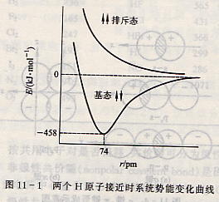
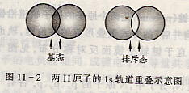
H· + ·H H : H（相距0.074nm）
自旋平行
●
●
●
●
自旋相反
氢分子形成过程能量随核间距离变化
共价键的本质：
两个成键原子轨道的有效重叠

Slide 7
共价键的本质：
两个成键原子轨道的有效重叠
●
●
●
●
分子中两端成键原子外侧的电子聚集到两个原子核之间
增加了两个原子核之间区域的电子云。
电子云同时受到两个原子核的吸引；
两个原子核间的电子云把两个原子核结合在一起。

Slide 8
二、 现代价键理论的要点
1. 共价键的形成有一定条件：
两个未成对电子以相反的自旋方向配对
成单、自旋方向相反
2.共价键具有饱和性：
×
CH₄
CH₅
一个原子的成键数目取决于该原子的未对电子数
成单电子数
共价键个数=
激发
1s²2s¹2p³
₆C
1s²2s²2p²
辨析：基态原子的未成对电子数就是该原子最多能形成的共价键数。( )
×

Slide 9
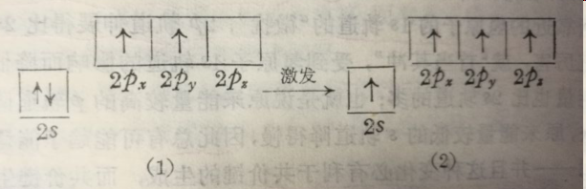
激发
1s²2s¹2p³
₆C
1s²2s²2p²
当碳跟其它原子形成分子时接收外来能量，1个电子从2s轨道激发到2p_{x}轨道，在构型(2)中有4个未成对电子，碳原子就可以构成4个共价键。说明碳是4价的原因。

Slide 10
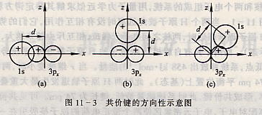
3.共价键具有方向性：
原子轨道最大重叠决定了成键方向方式
共价键的形成将沿原子轨道最大重叠的方向进行
₁H 1s¹ ₁₇Cl [Ne]3s²3p⁵
⋅ ⋅
⋅ ⋅
轨道重叠程度越大，
共价键越牢固
H⋅+⋅Cl:→H:Cl:
⋅ ⋅
⋅ ⋅
最大程度重叠
不能重叠
重叠程度很小

Slide 11
共价键的特征：
饱和性、方向性

Slide 12
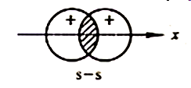
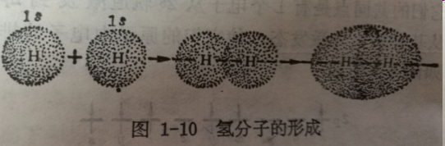
三 共价键的类型
1、σ 键和 π 键( sigma bond and pi bond)
原子轨道最大重叠要求制约了不同原子轨道间的成键方式，从而决定了共价键的两种基本类型：
(1) 在有s(或p)轨道参与的成键中，两个轨道沿键轴方向以“头对头”方式重叠，形成σ键。

Slide 13
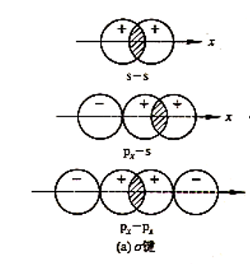
以键轴为轴旋转任意角度，轨道重叠部分的形状和符号不发生改变

Slide 14
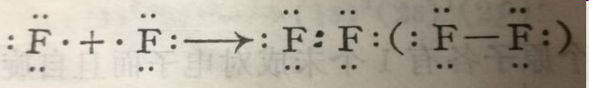
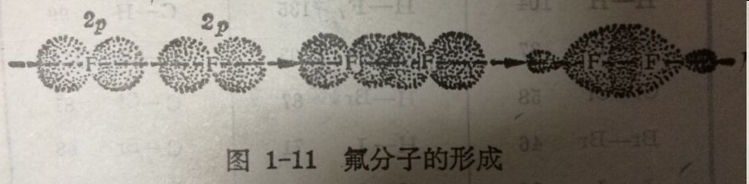
氟分子的形成过程用下式表示：
2个氟原子之间的一对共用电子对构成一个共价键，其余6对
孤对电子位于2p轨道，F—F键是由一对p轨道沿着轨道对称轴
方向进行重叠而形成。

Slide 15
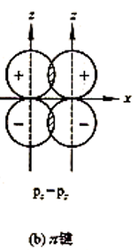
(2)在两个p轨道间成键时，p-p轨道沿与键轴垂直的方向取“肩靠肩”方式重叠，形成π键。

Slide 16
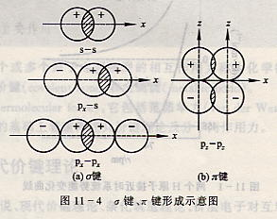
σ 键
π 键
头碰头
肩并肩
重叠大
重叠小
稳定
不稳定
重叠方式

Slide 17
两种基本键型的对比
键型 | 成键原子轨道 | 重叠方式 | 键电子 云特征 | 成键的选择性 | 稳定性
σ 键 | s(p)如 s-s,s-p, p_{x}-p_{x} | 头对头 | 呈圆柱形对称，可沿键轴任意旋转 | 原子间成键的首选方式；可单独存在 | 结合稳定，键能较高，反应活性较低
π 键 | p如 p_{y}-p_{y}; p_{z}-p_{z} | 肩并肩 | 以键轴所在平面呈镜像反对称，不可旋转 | 以σ键的形成为前提，不可独立存在 | 稳定性较低，键能较低，反应活性高

Slide 18
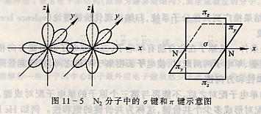
σ 键 优先 单一
1个σ 键
H₂
1s¹
π 键 不可单独存在
N₂
1个σ 键、2个π 键
1s²2s²2p_{x}¹2p_{y}¹2p_{z}¹

Slide 19
3
对π 键的描述中，正确的是（ ）
1）原子轨道沿键轴垂直方向以“肩并肩”方式重叠 2）不能单独存在，必须与σ 键共存 3）两原子间可形成1个或2个π键 4）键能大
1,
2,

Slide 20
2、配位键
一种特殊的共价键，是指成键电子对由一原子单方面独立提供而形成的共价键。在分子结构简式中，共价键以短线—表示，而配位键以箭头→来表示。
1)供者有孤对电子
2)受者有空轨道
配位键形成的条件：
·
·
₆C₈O
:C + :O: →
:C
O:
·
·

Slide 21
四 键参数
l(A-B)
1、键长 bond length
分子中成键原子两核间的平均距离
同型l ↓
键的稳定性
↑
l_{单} l_{双} l_{叁}
> >
多原子分子中同一个 原子形成的两个相邻共价键间的夹角
2、键角 bond angle
B
∠ABC
共价键的键长和键角可确定空间构型
A
C

Slide 22
由键角可判断分子构型：
H₂O
104°45′
V形
CO₂
180°
直线形
3、键能 bond energy
共价键强弱的度量
E
吸
H₂（g） 2H（g）
E
放
E
↑
键的稳定性
↑
分子稳定性
↑
量纲：kJ/mol

Slide 23
双原子分子：键能就是分子的解离能；H₂
多原子分子：键能等于分子的解离能的平均值。
NH₃
键长和键能的关系(如下页图)

Slide 24
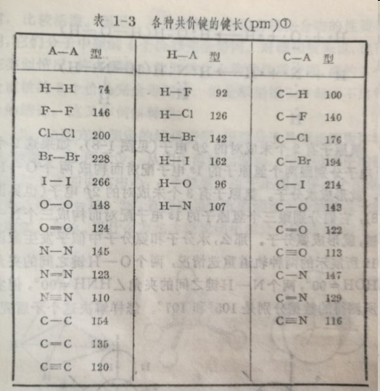
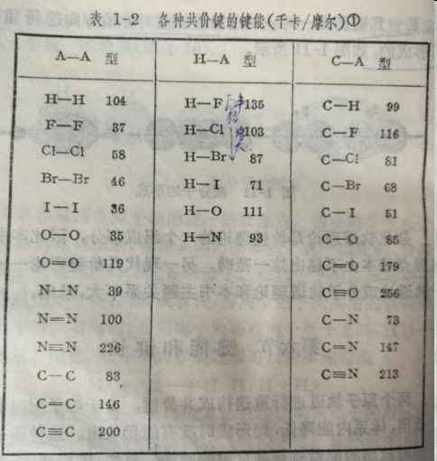

Slide 25
4、键的极性
根据共用电子对是否发生偏移分类
非极性键
极性键
共价键

Slide 26
非极性键：两个相同原子共价键结合时，两个原子
对供用电子对的吸引力相同，共用电子
不偏向于任何一个原子。H₂, N₂, O₂, Cl₂
成键原子不显电性。
极性键：两个不同元素的原子共价键结合时，因电
负性不同，两原子对共用电子对的吸引力
不同，电子对偏向电负性较大的元素原子。
电负性较小的元素原子带部分正电荷，
电负性较大的元素原子带部分负电荷

Slide 27
非极性
极性
相同
不同
A-A
A-B
共价键
电负性
δ⁺
δ⁻
用价键理论说明H₂O的形成
₈O
₁H
1s²2s²2p⁴
1s¹
2个σs-p键
H
⋅ ⋅
90°
104°45′
V形
H:O:
⋅ ⋅

Slide 28
第四节 杂化轨道理论
激发
₆C
1s²2s²2p²
1s²2s¹2p³
虽然能说明碳是4价的原因，但是2s和2p两种轨道的形状和能量都不同，根据构型(2)得出碳原子的4个价键不完全等同的推论，不符合实际。(甲烷的性质和结构都说明分子中碳原子的价键应该完全相同)。
也就是说，必须把这两种不同轨道混“杂”同“化”。
这种过程叫做原子轨道杂化；
原子轨道杂化后生成的新轨道叫做杂化轨道。

Slide 29
第四节 杂化轨道理论
杂化轨道（hybrid orbital）：由同一原子中能级相近的不同原子轨道通过重新组合形成总数相同，但能量、形状和分布方向与原有轨道不同的新的原子轨道。
杂化轨道理论是现代价键理论之一，由鲍林和斯莱特在1931年提出，用于解释多原子分子（或离子）的空间构型。
一、杂化轨道理论的要点

Slide 30
1、原子轨道杂化仅发生于价键形成过程，且限于能量相近的外层轨道间，常见参与轨道有ns-np，ns-np-nd,(n-1)d-ns-np等；
(1)杂化：
轨道混合重组
杂化轨道：
杂化形成的新轨道
条件：
E相近
ns、np、nd、(n-1)d
数目：
杂化轨道数=
参与杂化的原子轨道数
1个ns与1个np 2个杂化轨道
1个ns与3个np 4个杂化轨道

Slide 31
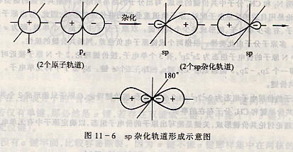
2、原子轨道杂化后，轨道总数保持不变但空间
伸展方向发生改变；
3、成键能力：
原子轨道杂化后，空间伸展方向及形状有利于与
另一原子的轨道最大重叠，成键能力增强，键能大；
>
杂化轨道的成键能力 原轨

Slide 32
形状一端
肥大，
<
E杂化 E成键
杂化轨道伸展方向尽量
远离

Slide 33
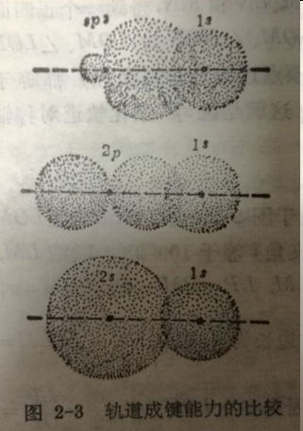
杂化轨道、p轨道、s轨道的形状比较，发现杂化轨道基本上
是集中到一个方向上伸展出去。P轨道向两个相反方向伸展，
s轨道向各个方向均匀伸展。
杂化轨道的方向性最明显，
p轨道次之，s轨道没有方向性。
杂化轨道的形状最有利于生成共价键，
p轨道次之，s轨道的形状最不利于成键。
杂化轨道的成键能力最强，
p轨道次之，s轨道的成键能力最弱。
原子轨道经杂化后(提高了成键能力)
有利于生成共价键。

Slide 34
4、中心原子的杂化轨道主要用于跟配位原子形成σ键或容纳孤对电子。不能以空杂化轨道的形式存在
5、多原子分子（离子）的空间构型取决于中心原子杂化轨道的类型。

Slide 35
二、杂化轨道的常见类型
根据参与杂化的原子轨道的类型的不同
s-p型杂化根据杂化的原子轨道数目
sp杂化
s-p型杂化
sp²杂化
等性sp³杂化
杂化类型
sp³杂化
不等性sp³杂化
内轨杂化(n-1)d^{x}sp^{y}
s-p-d型杂化
外轨杂化sp³d^{x}

Slide 36
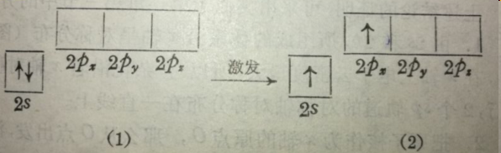
（一）sp杂化与分子的空间构型
sp杂化的必然性
基态铍原子的电子排布
₄Be
1s²2s²
外层电子构型中没有未成对电子，但它可以构成2价的共价化合物，如Cl—Be—Cl，其中两个共价键是等同的，键角=180°，呈线性分布。这说明铍原子在成键时受到外来能量的扰动，2s 轨道中1个电子激发到2p 轨道，电子构型变成(2)

Slide 37
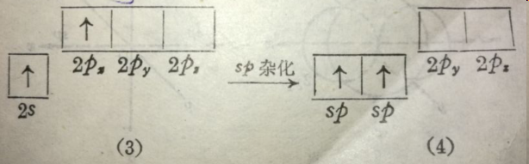
为了解释两个价键的等同性，可以认为在构成共价键之前，原子轨道发生下列变化：
1个2s 轨道和1个2p 轨道“混合”，组成2个等同的新轨道——
sp杂化轨道，这一过程叫做sp杂化。
这样既解释了铍的化合价等于2，又表明形成的两个价键必然等同。

Slide 38
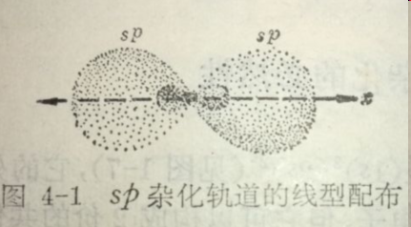
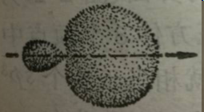
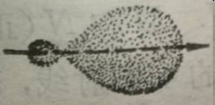
sp杂化轨道的形状和线性分布
sp杂化轨道由1/2 s和1/2 p轨道组成
兼有s和p的特征。呈葫芦状。
因为每个sp轨道含有s和p的因素，应该既有些象s球状轨道，又有些象p哑铃状轨道，因此说sp杂化轨道确实继承了它的“双亲”，具有s轨道和p轨道的“遗传特征”
胖葫芦接近杂化轨道的真实形状。

Slide 39
sp杂化轨道的形状和线性分布
sp杂化轨道由1/2 s和1/2 p轨道组成
兼有s和p的特征。呈葫芦状。
个ns+ 个np→
sp
1 1
2个
应用量子力学原理进行计算的结果表明：
sp杂化轨道呈线性配布，
轨道对称轴之间的夹角等于180 °

Slide 40
sp杂化与分子的空间构型
特点：
1/2s，1/2p，180°，直线形

Slide 41
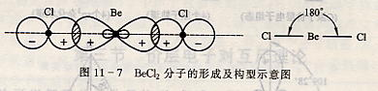
BeCl₂
直线形
₄Be
1s²2s²
₁₇Cl
[Ne]3s²3p⁵
杂化
激发
2s 2p
2s 2p
2Cl
sp 3p
σsp-p 3p
直线形

Slide 42
除铍外，ⅡB族元素(锌、镉、汞)原子的外层电子构型
也是(ns)²,在形成共价分子过程中先发生电子激发，
外层电子构型变成(ns)¹(np)¹，然后进行sp杂化，
产生2个杂化轨道，构成相应的化合物。例如：
CH₃-Zn-CH₃
CH₃-Cd-CH₃
CH₃-Hg-CH₃
Cl-Hg-Cl
CN-Hg-CN
实验证明：
上述分子中的中心原子和相邻原子（C、Cl）位于同一直线，因此理论跟实验的结果一致。

Slide 43
碳原子的sp杂化
CH≡CH
实验测得：
C≡C键能是200 千卡/摩尔，小于3个C-C σ键的键能之和3×83 千卡/摩尔。
+Br₂
+Br₂
HC≡CH
BrHC=CHBr
Br₂HC-CHBr2
乙炔发生加成反应时，叁键中两个键先后破裂，另一个键保留。
说明：三键不是由3个普通的键组成的。据物理方法测定，
乙炔是线型分子，4个原子位于一直线上，应用sp杂化理论，
很容易说明上述事实。

Slide 44
CH≡CH
₆C
1s²2s²2p²
直线形
激发
2p_{x}
2p_{y}
2p_{z}
2p_{x}
2p_{y}
2p_{z}
2s
2s
杂化
2p_{x}
2p_{y}
2p_{z}
sp
sp
2p_{y}
2p_{z}
2s
2s和2p_{x}进行杂化, 生成2个sp杂化轨道, 2p_{y}和2p_{z}保持不变

Slide 45
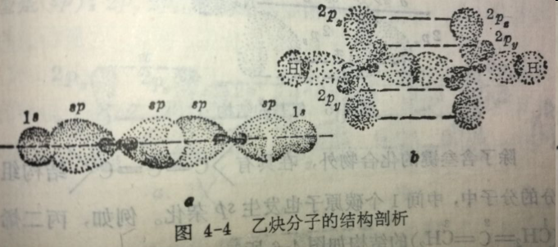
CH≡CH
₆C ₁H
1s²2s²2p² 1s¹
直线形
杂化
2p_{x}
2p_{y}
2p_{z}
sp
sp
2p_{y}
2p_{z}
2s
各键的形成过程
2个碳原子各以1个sp杂化轨道跟氢原子的1s轨道重叠，构成
2个碳氢键，2个碳原子又各以1个杂化轨道沿对称轴方向互相
重叠而构成一个碳碳键(a)，这3个键连成一直线。

Slide 46
CH≡CH
₆C ₁H
1s²2s²2p² 1s¹
直线形
杂化
2p_{x}
2p_{y}
2p_{z}
sp
sp
2p_{y}
2p_{z}
2s
各键的形成过程
两对p轨道(每个碳原子都有未参与杂化的2p_{y}和2p_{z}轨道)双双平行，
它们就从侧面进行重叠(b)，构成2个π键，形成乙炔分子。
三键是由1个σ键和2个π键所组成的。

Slide 47
CH≡CH
直线形
πp-p
H
C C
H
σsp-sp
σsp-s σsp-s
πp-p
直线形

Slide 48
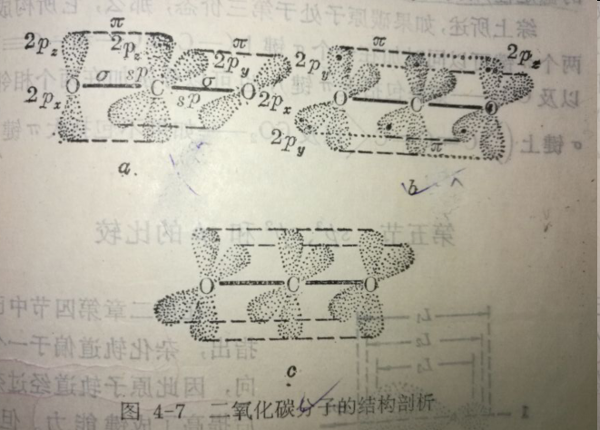
CO₂
O=C=O
直线形
₆C
1s²2s²2p²
电子构型(sp)_{x}²2p_{y}2p_{z}
πp-p πp-p
O C O
σsp-p σsp-p

Slide 49
碳原子以2个sp杂化轨道分别跟2个氧原子的2p_{x}轨道进行正面
重叠形成2个C-Oσ键；又以2p_{y}和2p_{z}轨道分别跟2个氧原子的2p
轨道进行侧面重叠而形成2个互相垂直的π键；

Slide 50
（二）sp²杂化
sp²杂化的必然性
基态硼原子的电子排布
₅B
1s²2s²2p¹
激发
2p_{x}
2p_{y}
2p_{z}
2p_{x}
2p_{y}
2p_{z}
2s
2s
外层电子构型中只有1个未成对电子。在形成分子时受到“微扰”，2s 轨道中1个电子激发到2p_{y} 轨道，电子构型变成(2)
有3个未成对电子，表明硼的原子价=3
2s轨道≠2p轨道，又会得出原子的3个价不完全等同的推论，与事实不符。

Slide 51
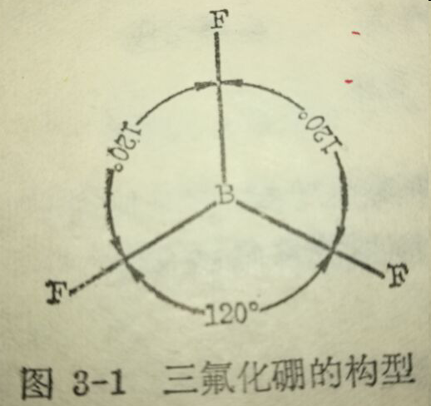
物理方法测定：
BF₃分子有平面正三角形构型。从图中可得，硼原子构成
3个完全相等的共价键，分子中所有原子位于同一平面，键角相等，
都等于120°.
事实说明：在生成BF₃分子时，硼原子的原子轨道发生了变化。

Slide 52
激发
2p_{x}
2p_{y}
2p_{z}
2p_{x}
2p_{y}
2p_{z}
2s
2s
杂化
2p_{x}
2p_{y}
2p_{z}
2p_{z}
2s
sp²
sp²
sp²
1个s轨道和2个p轨道“混合”，组成3个相等的新轨道——
sp²杂化轨道，这一过程叫做sp²杂化。
原子经sp²杂化后，价电子分别位于3个相等的轨道，
从而解释了它的3个价的等同性。

Slide 53
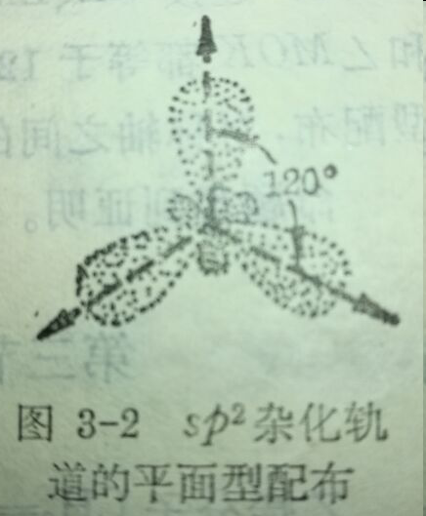
sp²杂化轨道的形状和平面型分布
sp²杂化轨道由1/3 s和2/3 p轨道组成
兼有s和p的“遗传特征”。呈葫芦状。
sp²
个ns+ 个np→ 个
1 2
3
应用量子力学原理进行计算的结果表明：
3个sp²轨道的对称轴位于同一平面，
轴间夹角都等于120 °

Slide 54
sp²杂化轨道的形状和平面型分布
sp²杂化轨道由1/3 s和2/3 p轨道组成
兼有s和p的“遗传特征”。呈葫芦状。
sp²
个ns+ 个np→ 个
1 2
3
BF₃:硼原子以3个sp²杂化轨道跟3个F原子的2p轨道重叠，
构成3个B-F键，键角都等于120 °

Slide 55
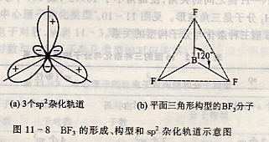
BF₃
₅B ₉F
1s²2s²2p¹ 1s²2s²2p⁵
激发
杂化
2s 2p
2s 2p
3F
sp² 2p
σ sp²-p 2p
平面三角形
中心原子的3个sp²杂化
轨道构型为平面三角形

Slide 56
碳原子的sp²杂化
CH₂=CH₂
实验测得：
C=C键能是146 千卡/摩尔，小于2个C-C σ键的键能之和2×83 千卡/摩尔。说明双键中的2个键不等同，键能一个大一个小
+AB
CH₂=CH₂
ACH₂—CH₂B
乙烯容易发生加成反应，双键中1个键破裂，另一个键保留。
说明：组成双键的2个键并不相同，其中一个键比较活泼，
另一个键比较稳固（键能大）。

Slide 57
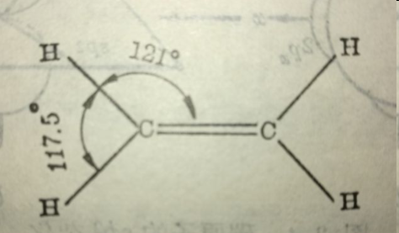
物理方法测定：
乙烯分子中所有6个原子位于同一平面，键角接近120°。
应用sp²杂化理论，很容易解释上述实验事实。

Slide 58
CH₂=CH₂
₆C
1s²2s²2p²
激发
2p_{x}
2p_{y}
2p_{z}
2p_{x}
2p_{y}
2p_{z}
2s
2s
形成乙烯分子时，先发生电子激发，然后进行原子轨道杂化
sp²杂化
2p_{x}
2p_{y}
2p_{z}
2p_{z}
2s
sp²
sp²
sp²
2s轨道只和2个2p轨道杂化, 另一个2p轨道保持不变
结果：3个价电子位于3个sp²杂化轨道，另一个仍留在2p_{z}轨道。

Slide 59
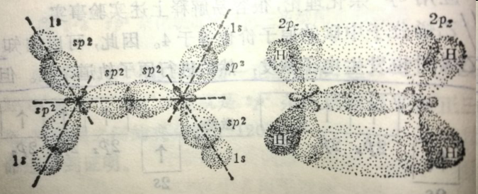
CH₂=CH₂
2个碳原子各以2个sp²轨道跟氢原子的1s轨道重叠构成4个
C-H键，各剩下的一个sp²轨道彼此沿着对称轴方向互相重叠
构成1个C-C键，这5个键都属于σ键。
(2) 2个2p_{z}轨道互相平行，互相从侧面发生重叠，构成双键中
的另一键，结果就形成乙烯分子。

Slide 60
H
H
CH₂=CH₂
σsp²-sp²
C C
πp-p
σsp²-s
CCl₂=CCl₂
H
H
H
H
σsp²-sp²
H
πp-p
H
σsp²-s
H
H

Slide 61
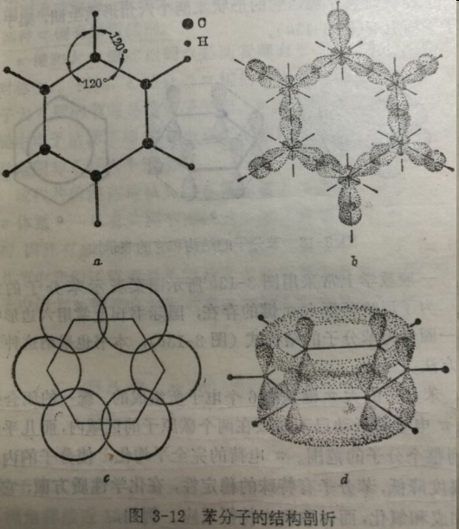
苯分子高度对称性，
所有键角都等于120°。

Slide 62
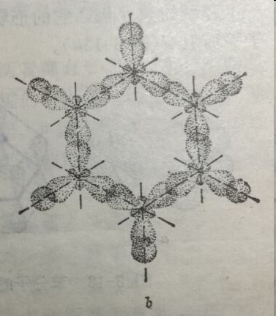
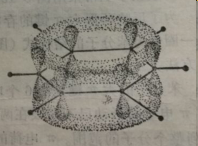
每个碳原子以2个sp²轨道分别跟相邻2
个C原子的sp²杂化轨道重叠构成C-C
σ键，又以一个sp²杂化轨道跟氢原子
的1s轨道重叠，构成C-H键。
6个碳原子的2p_{z}轨道都垂直于原子核
所在的平面，它们互相平行使每个p
轨道同时能跟相邻2个p轨道从侧面
进行重叠，形成一个环状的大π键。

Slide 63
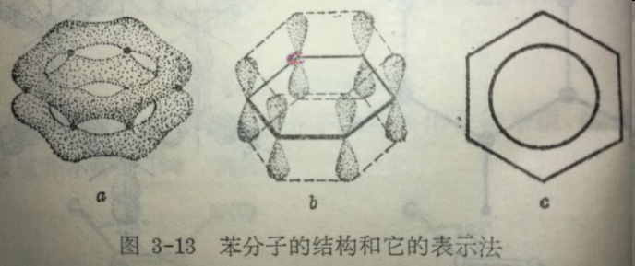
形成一个环状的大π键，形状象2个六角形
救生圈，架于分子平面上下。
苯分子的大π键是由6个电子所组成的、统一的闭合体系， π电子的
活动已不局限在2个碳原子区域内，而几乎扩展到整个分子范围。
π电荷的完全平均化，使分子的内能大幅度降低，苯分子有特殊的稳
定性，在化学性质方面，它不易加成和氧化，而以取代为特征反应。

Slide 64
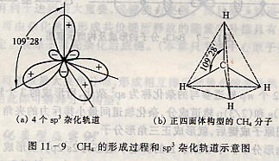
（三）sp³杂化
1、等性杂化equivalent hybridization
1 3
4
sp³
个ns+ 个np→ 个
109.5°
s， p，夹角 ，
1/4 3/4
正四面体形
碳原子的4个sp³杂化
轨道构型为正四面体

Slide 65
CH₄
₆C ₁H
1s²2s²2p²
1s¹
激发
杂化
2s 2p
2s 2p
4H
sp³
σ sp³-s
正四面体形

Slide 66
SiF₄、CCl₄、CH₄
CHCl₃、CH₂Cl₂、CH₃OH
正四面体形
四面体形
上述三种杂化现象的共同点：
原子轨道杂化后所生成的新轨道的能量和形状完全相同，
在生成的每一杂化轨道中所含的s成份和p成份的比例相等。
等性杂化hybridization ：由原子轨道组合成一组能量相等的杂化
轨道的杂化过程。（完全由含有未成对电子的原子轨道或完全
由空的原子轨道参与的杂化）sp,sp²,sp³等性杂化。
BeCl₂、BF₃、CH₄、
[Fe(CN)₆]³⁻ d²sp³空
均含有单电子或均是空轨道

Slide 67
轨道的杂化不限于含有未成对电子的原子轨道，具有孤对电子
的原子轨道和空的原子轨道也可以参与杂化。因此轨道杂化
可分为：等性、不等性杂化。
2、不等性杂化 nonequivalent hybridization
原子轨道杂化后所生成的新轨道的能量和形状不完全相同，在生成的杂化轨道中所含s成份和p成份的比例不完全相等。
H
₈O
₁H
1s²2s²2p⁴
1s¹
⋅ ⋅
H:O:
2个σ s-p键
⋅ ⋅
∠HOH=90°
104°45′
V形
理论和实际不一致的原因？不等性杂化理论解释比较合理

Slide 68
碳原子之所以发生等性sp³杂化是因为杂化前后的总能量相等，杂化轨道的成键能力提高。
N原子和氧原子的外层电子数(5和6)都超过sp³杂化轨道的
数目(4), 因此在这两种轨道内，有的轨道被未成对电子占据，有
的被孤对电子所占。
孤对电子不参加成键，不必过分提高它的成键能力，让它
的电子云密集于离核较近的区域，能量就较低。要使原子经杂
化后总能量不变，应降低孤对电子所占轨道的能量。因此，氮
原子或氧原子的sp³杂化将有两种不同的杂化轨道
有的含单电子，有的含孤对电子
lone-pair electron

Slide 69
N原子的不等性sp³杂化：
₇N
1s²2s²2p³
不等性sp³杂化
2p_{x}
2p_{y}
2p_{z}
sp³不等性
2s
氮原子经杂化后，3个p轨道被未成对电子占用，能量相等，
另1轨道由孤对电子所占，能量稍低。
因为s比p的能量低，所以孤对电子所占轨道比前一种含的s成份要多些。
氮原子中孤对电子所占杂化轨道比等性sp³杂化轨道含的s 成份(1/4s)多些，
而未成对电子所占杂化轨道比等性sp3杂化轨道含的s成份少些。

Slide 70
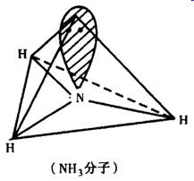
不等性：
NH₃、H₂O
NH₃
三角锥形
₇N
1s²2s²2p³ ₁H 1s¹
不等性sp³杂化
3H
2p_{x}
2p_{y}
2p_{z}
sp³不等性
2s
σ sp³-s
三角锥形
107°

Slide 71
O原子的不等性sp³杂化：
₈O
1s²2s²2p⁴
不等性sp³杂化
2p_{x}
2p_{y}
2p_{z}
2s
sp³不等性
O原子经杂化后，2个轨道由未成对电子占用，能量稍高，
另2个轨道由孤对电子所占，能量稍低。
因为s比p的能量低，所以孤对电子所占轨道比前一种含的s成份要多些。
O原子中孤对电子所占杂化轨道比等性sp³杂化轨道含的s成份(1/4s)多些，
而未成对电子所占杂化轨道比等性sp3杂化轨道含的s成份少些。

Slide 72
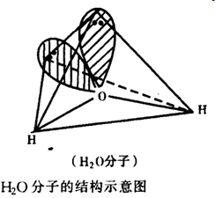
H₂O
₈O
1s²2s²2p⁴ ₁H 1s¹
不等性sp³杂化
2p_{x}
2p_{y}
2p_{z}
sp³不等性
2s
2H
σ sp³-s
V形
104°45′

Slide 73
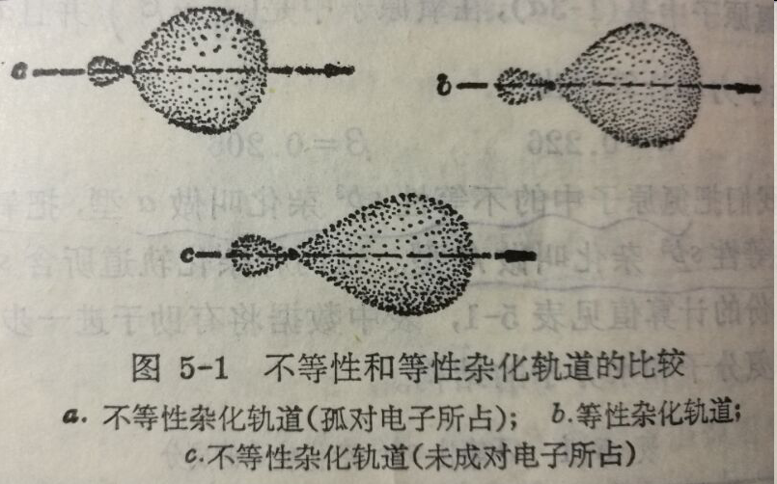
对比：不等性sp³杂化 和 等性sp³杂化轨道(含1/4s和3/4p)
孤对电子 所占轨道含s成份较多(>1/4s)、p成份较少(<3/4p)；
形状：接近s轨道，电子云较密集于原子核周围，不参加键合
未成对电子 所占轨道含s成份较少(<1/4s)、p成份较多(>3/4p)；
形状：接近p轨道，电子云较远离原子核，偏于成键方向。

Slide 74
未成对电子所占的不等性sp³杂化轨道具有比等性sp³轨道更大的成键能力，
N、O原子以这种杂化轨道和氢原子的1s轨道重叠，构成氨分子和水分子
∵参加成键的杂化轨道含p成份相当多(>3/4)，
∴轨道显示出p轨道的特征(轨道对称轴之间的夹角更接近90.)
sp—180°
sp²—120°
sp³—109.5°
不等性sp³ 杂化应<109.5°, ∠HNH=107°， ∠HOH=105°
合理说明了两个分子的构型

Slide 75
∠HNH=107°和∠HOH=105°差异的原因：
O原子比N原子多一个孤对电子轨道，占用的s成份更多，那么参加成键的轨道含s成份就少，p成份更多， ∠HOH=105°比∠HNH=107°更接近90°

Slide 76
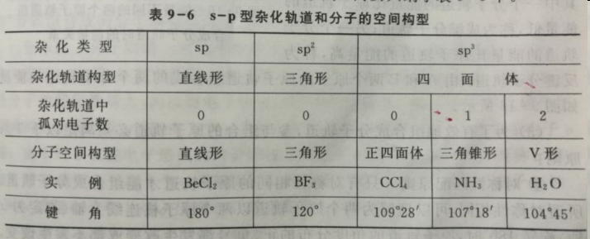

Slide 77
下列分子中，中心原子有sp²杂化的是（ ）键角最小的是（ ）
A.NH₃ B.H₂O C.CH₄ D.BF₃ E.CH₃-CH=CH-C≡CH F.C₆H₆ G.BeCl₂ H.CO₂
D
、E
、F
B
键角最大的是( )
G
、H

Slide 78
B
SiF₄分子的空间构型为（ ）
A.平面正方形 B.正四面体形 C.三角锥形 D.平面三角形 E.V形 F.直线形
9

Slide 79
第七节 分子间作用力
一、分子的极性
由键的极性和分子构型决定
非极性分子：分子的正、负电荷中心完全重合
非极性键 A-A
重合
极性键、对称 CH₄, CO₂
极性分子: 共价键是极性键，分子空间构型不对称
正、负电荷重心不重合
H₂O、A-B

Slide 80
度量-电偶极矩(μ)(偶极矩)
μ=q⋅d
μ ，极性
↑ ↑
极性 HCl HBr HI
>
>
μ=0
非极性分子
ABn (μ=0)
对称结构
BF₃
μ=0
平面三角形
[例]指出CCl₄,CHCl₃, H₂S,CS₂,CH₄,NH₃哪些是极性分子？哪些是非极性分子？
[解]极性
CHCl₃、
H₂S、
NH₃
非极性
CCl₄、
CS₂、
CH₄

Slide 81
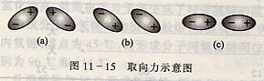
二、范德华力存在于一切共价分子之间
定义：
分子间弱作用力
分类：
取向力、诱导力和色散力
1、取向力 orientation force
定义：
永久偶极间的静电作用力
存在：
极性-极性分子间

Slide 82

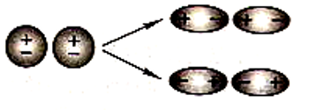
2、诱导力
定义：
永久偶极与诱导偶极间的吸引力
存在：
极性-非极性分子间
极性-极性分子间
3、色散力
瞬间偶极间相互作用产生的引力

Slide 83
分子类型： 非-非 非-极 极-极
作用力：
色散力
色散力
色散力
诱导力
诱导力
取向力
M 色散力
主要：
色散力
↑
↑
> >
沸点 HI HBr HCl
三、 氢键 hydrogen bond

Slide 84
（一）氢键及其种类
1、定义：
X-H⋅⋅⋅Y
当H原子与电负性高、半径小的X原子以极性共价键结合后，由于X原子吸引电子能力大，使H原子显示较强正电荷场，在与另一个电负性较强且有孤对电子的Y原子接触时，产生的静电吸引称为氢键。
2、条件：
X、Y 电负性大、半径小
（X、Y = F、O、N）
3、本质：
静电吸引
4、氢键的类型
氢键
分子间
不同
X、Y 分子
分子内
同一

Slide 85
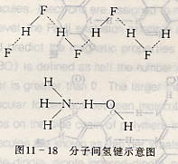
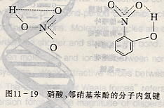
(二)氢键的特征及作用
1、特征：
(1)饱和性
和方向性(间)
(2)分子间作用力

Slide 86
2、氢键与性质
（1）间氢键 intermolecular mp bp
↑ ↑
H₂O、NH₃、HF
>
同族其他元素氢化物
（2） 溶剂与溶质间氢键s（溶解度）
↑
（3）间氢键作用>分子内氢键
（4）内氢键 极性溶剂 s
↓
溶质
非极性溶剂 s
↑
作业:p270-5,18;单元测试：一1，2，3；二1、2、5-8；

Slide 87
OH
内
可形成分子____氢键。
CHO
以CCl₄作溶剂时，它的溶解度
___
大
于
HO
CHO
在相同温度下的溶解度。

Slide 88
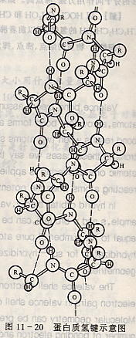
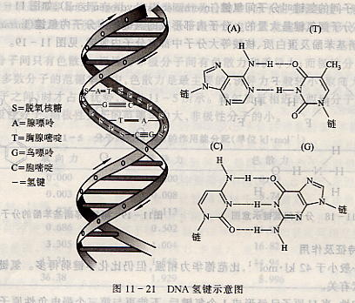
3、氢键与空间结构

Slide 89
[例]下列液体化合物
(1)乙二醇HOCH₂CH₂OH；
(2)丙醇CH₃CH₂CH₂OH，
何者沸点高？
>
[解]bp （1） （2）

Slide 90
练习
2.最佳配伍选择：
A. 取向力 B. 诱导力 C. 色散力 D. 氢键 E.化学键
1. 在甲醇和水分子之间不存在的作用力是（ ）
2. 在CO₂和BF₃分子之间存在的唯一作用是（ ）
3．任意分子间普遍存在的作用为 （ ）
E
C
C

Slide 91
下列分子中，既是非极性分子又含π键的是（ ）
A.Cl₂ B.C₂Cl₄ C.CHCl₃ D.CH₂Cl₂ E.HgCl₂ F.H₃P G.BF₃ H.CO₂
B,H
若多原子化合物分子的偶极矩为零,则其空间构型一定是对称的( )
√

Slide 92
色散力只存在于非极性分子之间。(×)
下列物质中沸点最低的是( B )
A.HF B.HCl C.HBr D.HI
沸点最高的是( A )

